Slide 1


이수정 김수인 김정언 김현경 황성구
드림팀

Slide 2

목차
01 팀원소개 및 역할분담
02 프로젝트 일정
03 개발환경
04 데이터베이스 테이블 관계도
05 파트별 코드 및 기능
06 프로젝트 시연
07 Q&A

Slide 3
팀원소개 및 역할분담
이수정
김수인
김정언
김현경
황성구
팀장, 프로젝트 통합 관리
room DB 작성
담당 페이지 html/css 작성
객실 등록/수정/삭제 기능 구현
사업자, 사용자 회원가입/로그인
사업자, 사용자 계정 DB 작성
담당 페이지 html/css 작성
Booking DB 작성
결제 페이지 구현
담당 페이지 html/css 작성
객실 예약, 리뷰, 관리자 계정, 사업자 객실 상세정보 페이지 html css 작성
리뷰 등록 기능 구현
리뷰 DB 구현
메인 페이지 html css 작성
예약확인/이용확인 게시판 구현
사업자 리뷰확인게시판 / 관리자 악플확인 게시판 구현

Slide 4
프로젝트 일정
 | 2월 |  |  |  |  |  |  |  |  |  |  |  |  |  |  |  | 3월
 | 13 | 14 | 15 | 16 | 17 | 18 | 19 | 20 | 21 | 22 | 23 | 24 | 25 | 26 | 27 | 28 | 1 | 2 | 3 | 4 | 5 | 6 | 7 | 8 | 9 | 10 | 11 | 12 | 13
주제선정
Front 구현
DB 설계 및 연동
Server 구현
디버깅
Ppt 및 발표 준비
발표

Slide 5









개발환경
OS
Front
Server

Slide 6
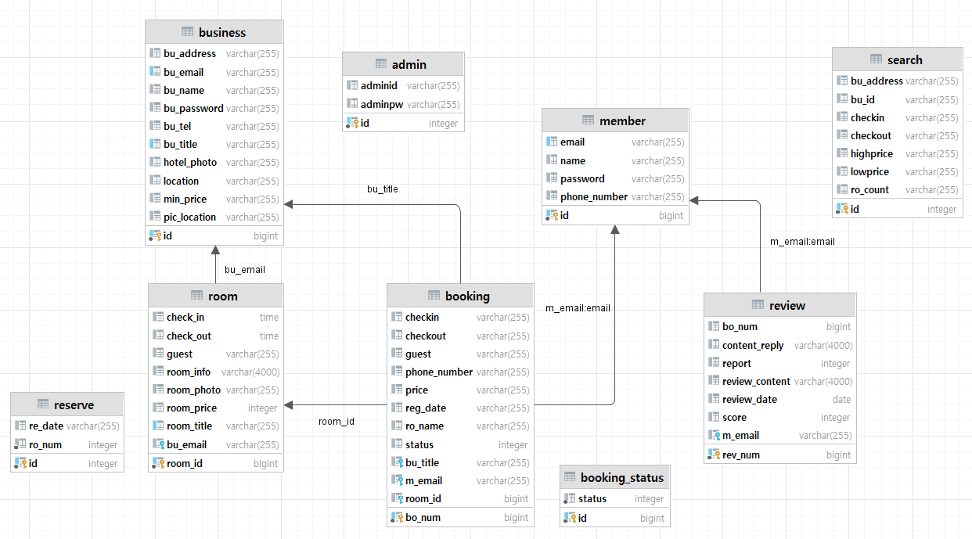
데이터베이스 테이블 관계도

Slide 7
파트별 코드 및 기능

Slide 8
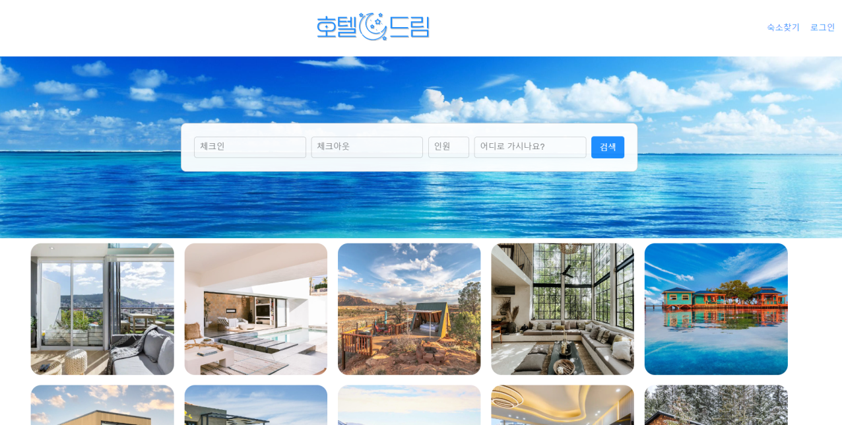

Slide 9

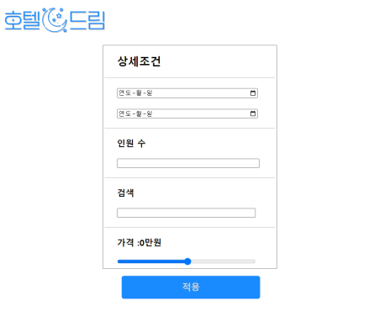
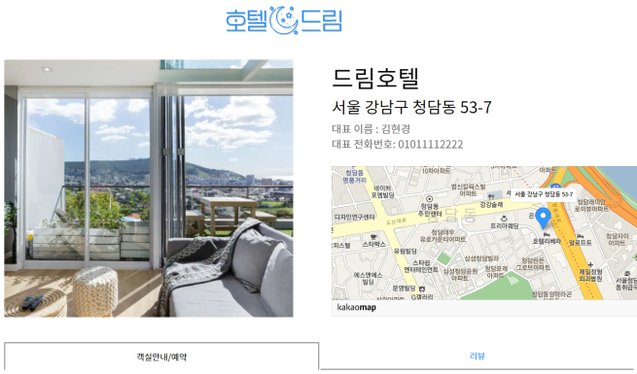

Slide 10
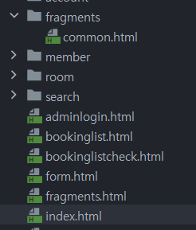
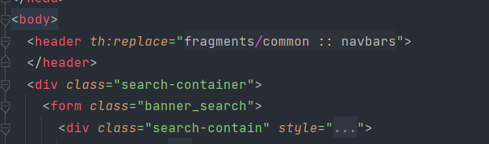
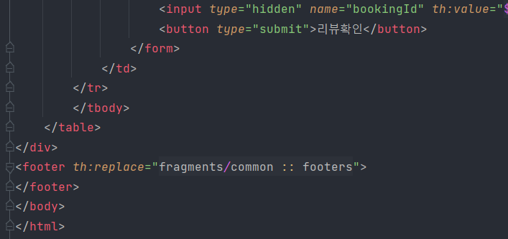
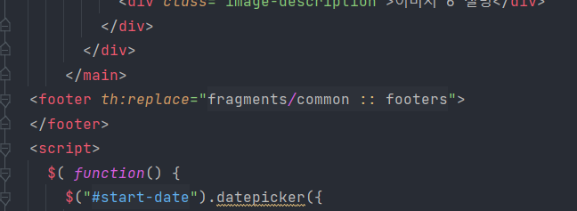
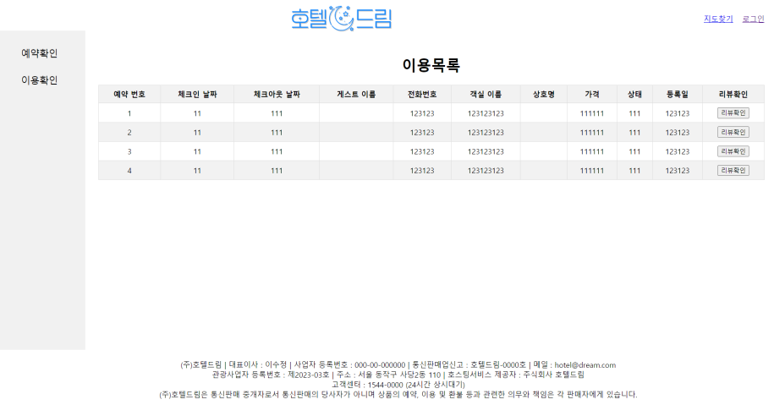
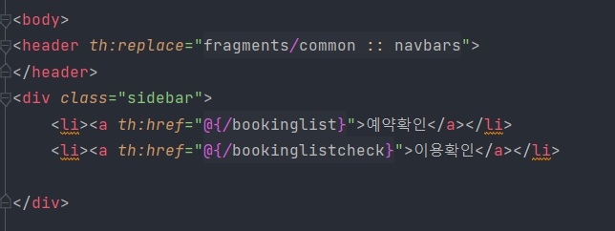

Slide 11
데이터베이스 테이블 관계도

Slide 12
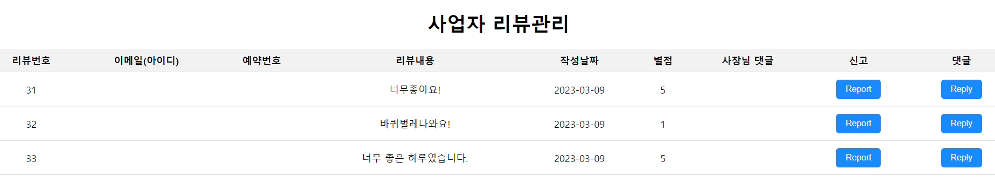
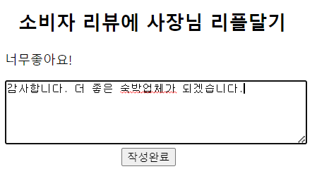
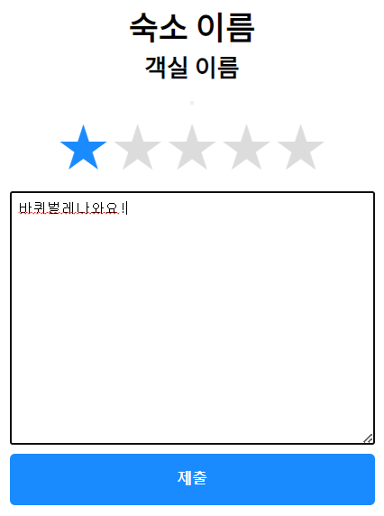
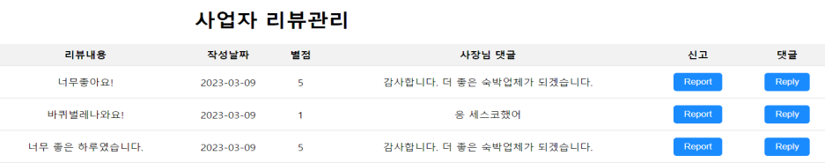

Slide 13

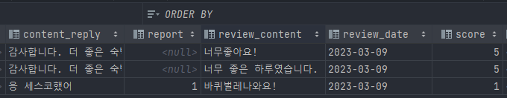
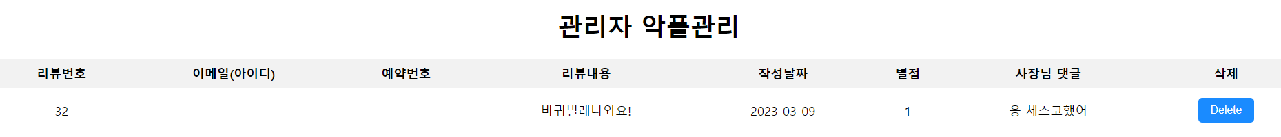
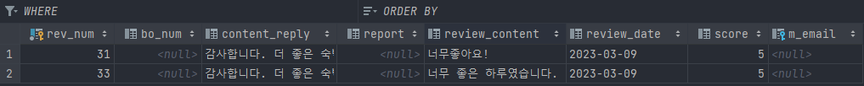

Slide 14
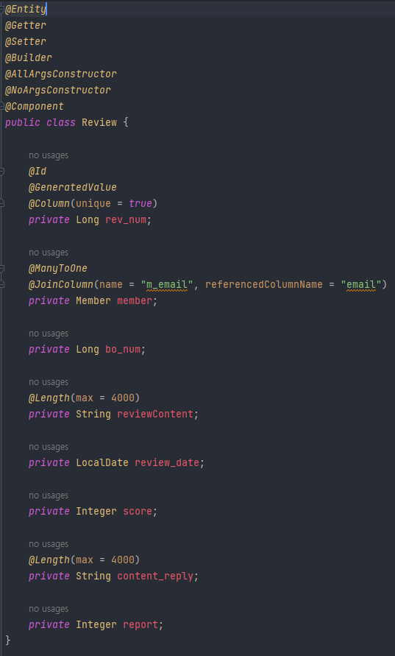
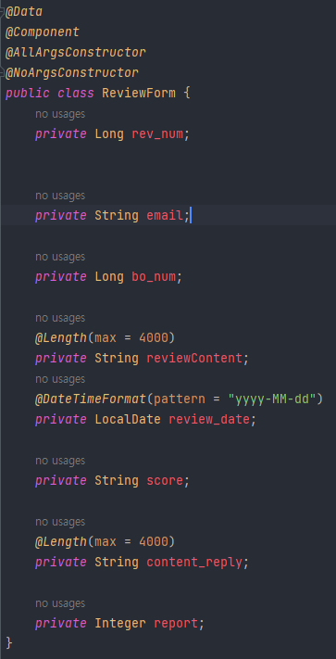
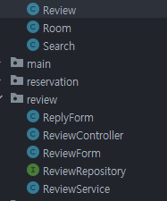
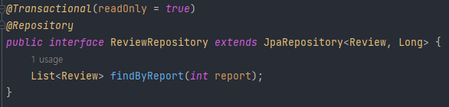
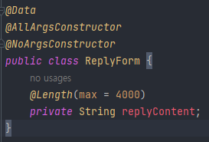
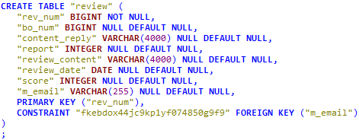

Slide 15
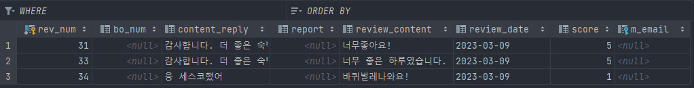
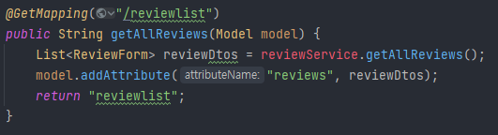
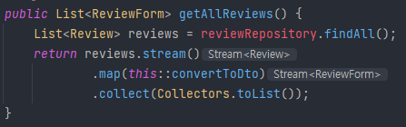
게시판 리스트 컨트롤러
게시판 리스트 서비스

Slide 16
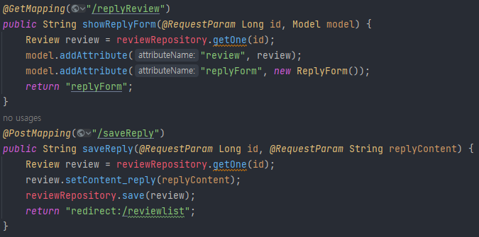
리플 폼 클래스 생성
리플 컨트롤러

Slide 17
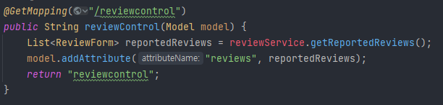
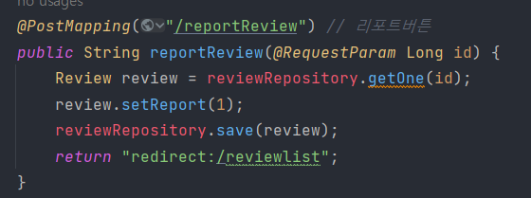
리포지터리 새로 만들어준 부분
악플관리 리스트 컨트롤러
Report 버튼을 누르면 ‘ 1’ 이 생성

Slide 18
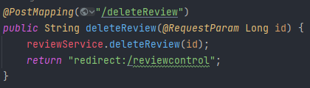
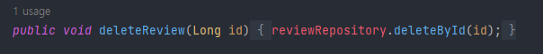
삭제버튼 서비스
삭제버튼 컨트롤러
삭제 된 모습

Slide 19
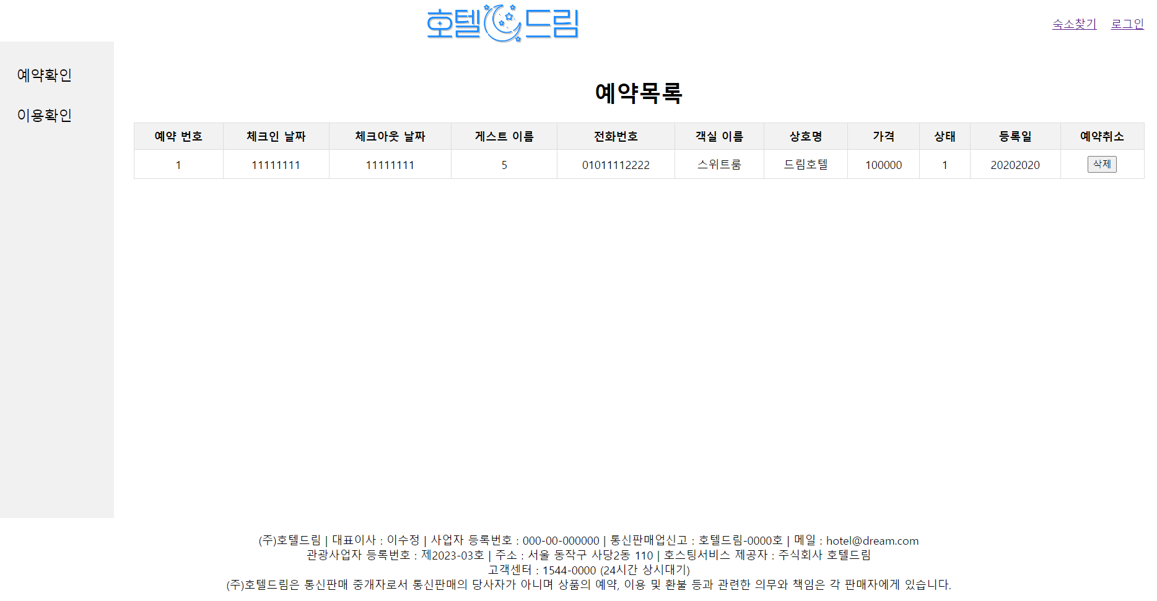

Slide 20
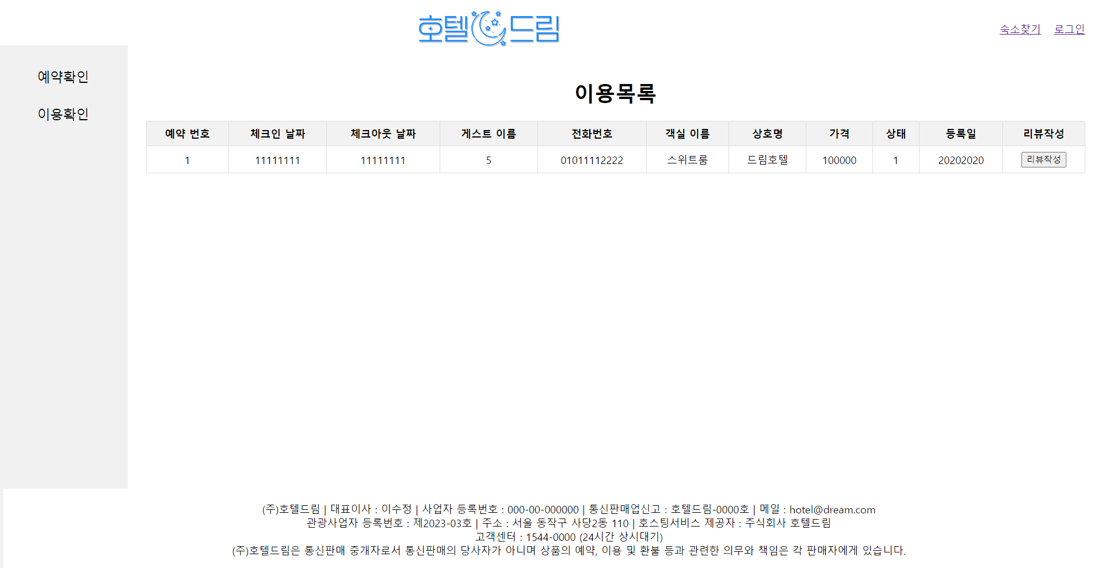

Slide 21
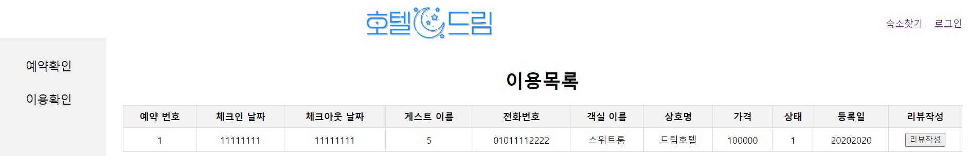
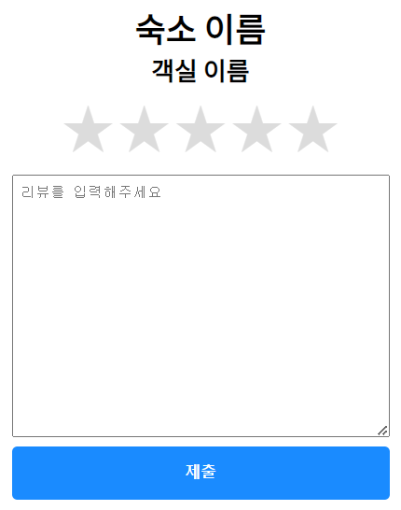
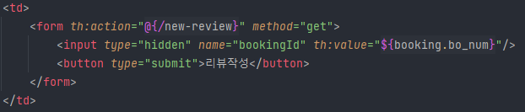
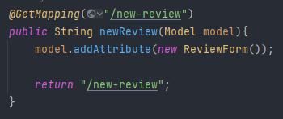

Slide 22
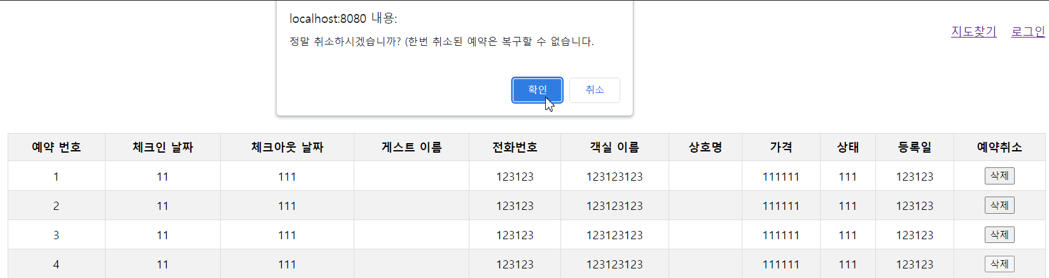
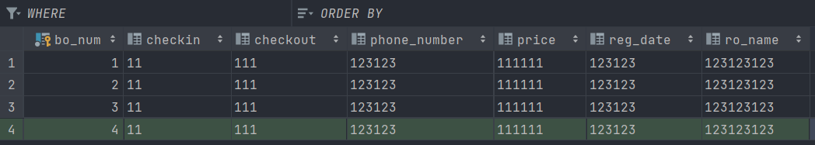
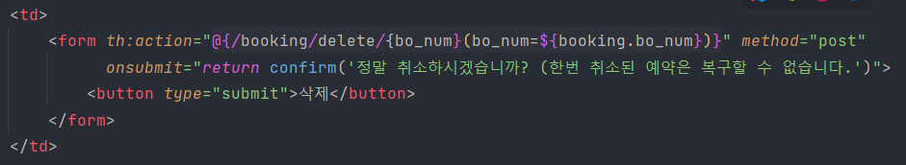
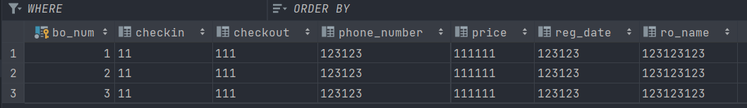

Slide 23
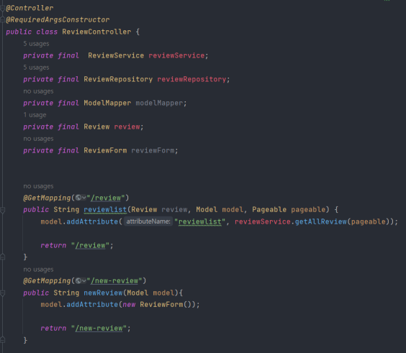
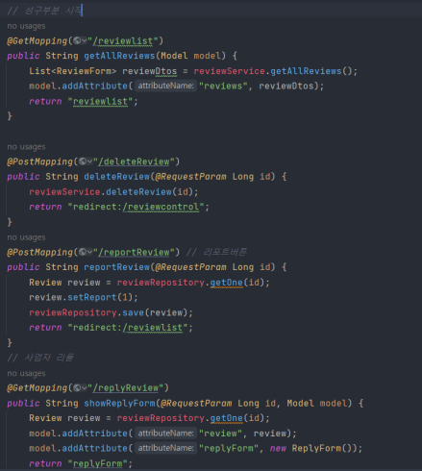
프로젝트를 하면서 아쉬웠던점
하나의 클래스에 두명의 업무가 들어가서 오류찾기가 더 힘들어짐

Slide 24
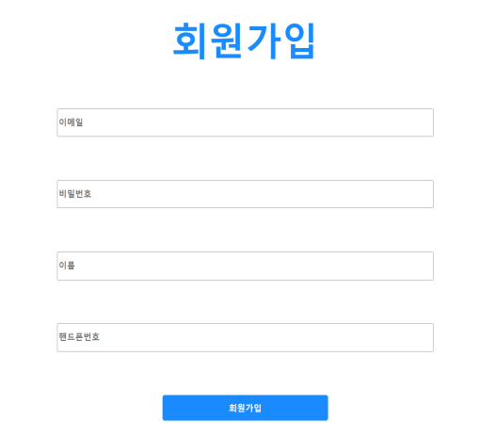
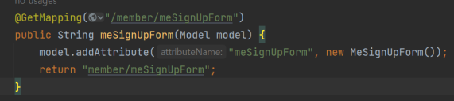
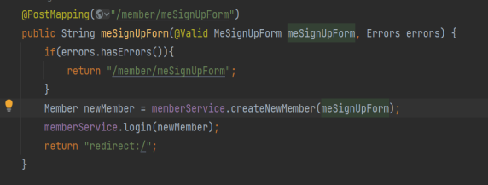
호텔 업자, 이용객 회원가입
Html 완성 스크린샷

Slide 25
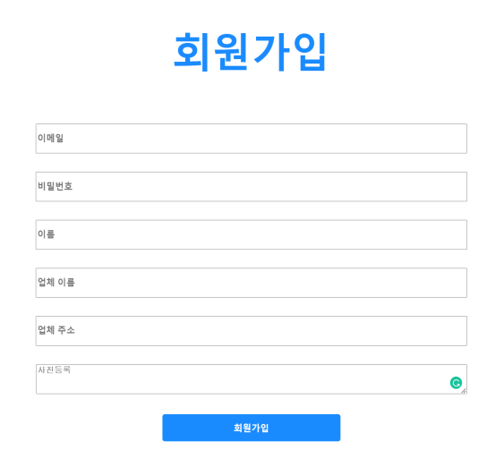
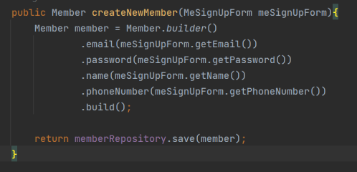
호텔 업자, 이용객 회원가입
Html 완성 스크린샷

Slide 26
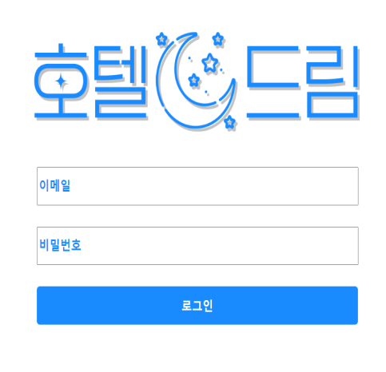
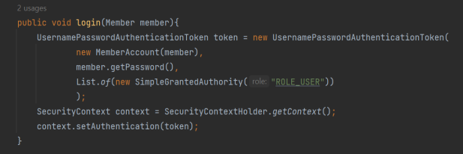

호텔 업자, 이용객 로그인
Html 완성 스크린샷

Slide 27


검색기능
Html 완성 스크린샷

Slide 28


객실 등록

Slide 29



객실 수정

Slide 30



객실 수정

Slide 31



객실 삭제

Slide 32



호텔 방 상세 정보 페이지
roomId 를 매개변수로 방 정보 조회, 데이터 가져오기

Slide 33



결제 페이지

Slide 34


결제 페이지
카카오페이 API 를 사용해 결제창 불러오기

Slide 35



사용자 결제 예약 내역 페이지
findAll() 메서드를 사용해 Booking 테이블 데이터 호출

Slide 36

객실 예약 페이지
구현 목표
: 사업자가 등록한 객실을 현재 페이지에 표시

Slide 37


객실 예약 페이지

Slide 38


객실 예약 페이지

Slide 39



@Controller
객실 예약 페이지
@Service
HTML

Slide 40

리뷰 페이지 구현
구현 목표
: 고객이 등록한 리뷰를 현재 페이지에서 표시

Slide 41



리뷰 DB 구현
@Service

Slide 42

리뷰 DB 구현
@Controller

Slide 43


리뷰 페이지 구현
HTML

Slide 44

리뷰 페이지 구현

Slide 45

관리자 계정 로그인
구현 목표
: 별도의 csv에 등록된 계정으로만 접속 가능한 페이지 구현

Slide 46



관리자 계정 로그인
@Service

Slide 47

관리자 계정 로그인

Slide 48

관리자 계정 로그인
@Controller

Slide 49
프로젝트 시연

Slide 50
Q&A

Slide 51
Thank you

